Slide 1
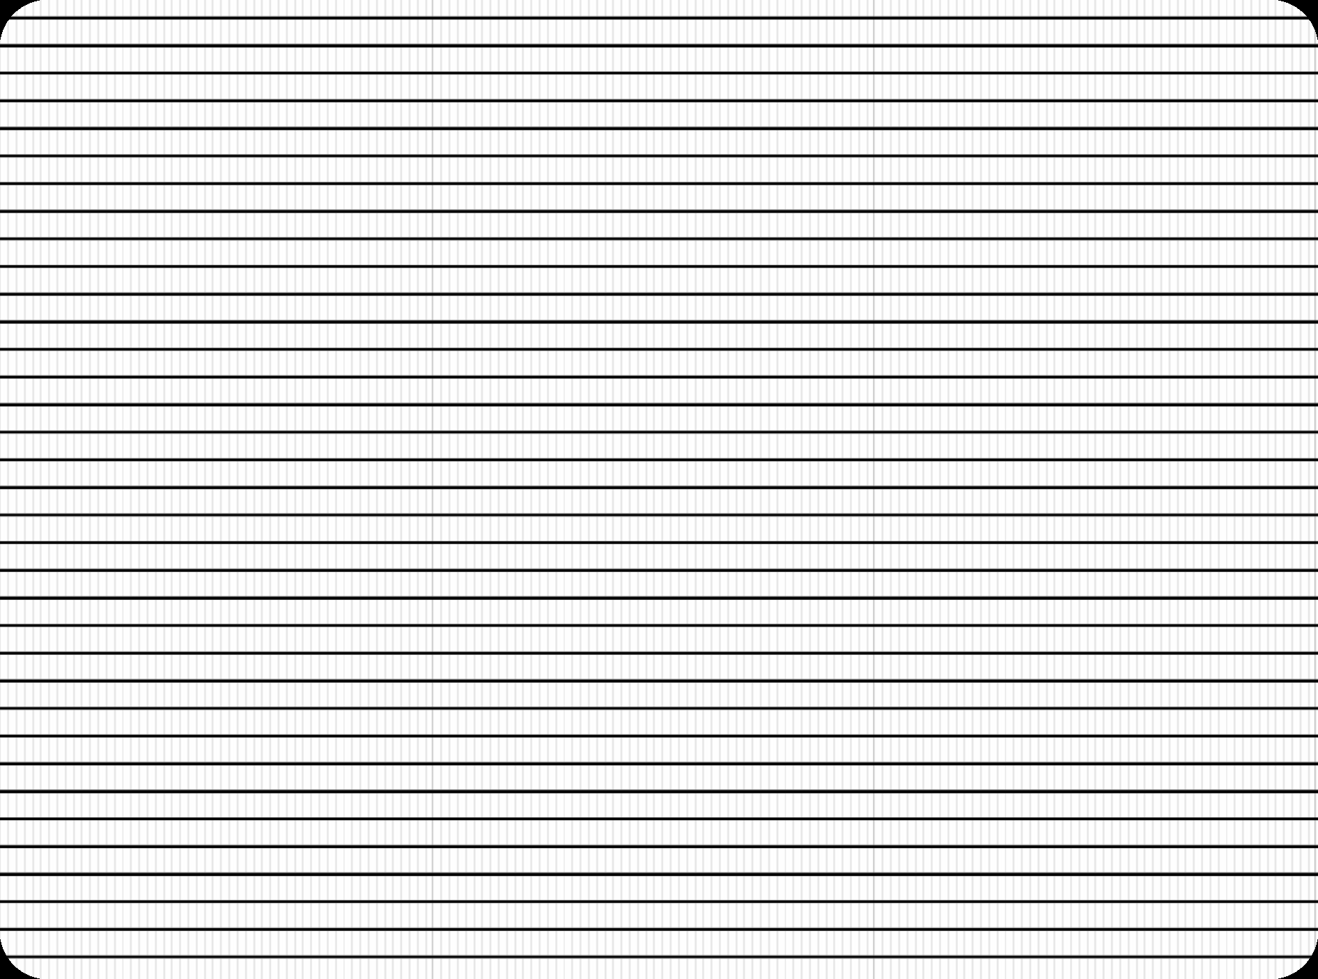
LẬP TRÌNH WEBSITE (ASP.NET MVC)
CHƯƠNG 3:
TỔ CHỨC VÀ ĐIỀU HƯỚNG WEBSITE

Slide 2
NỘI DUNG
Layout
  @RenderBody()
  @RenderSection()
2.
3.
Gói tài nguyên - Bundles PartialView
@Html.Action()
@Html.Partial()
Action Result: Text, View, Action, Url, File,...
Đa ngôn ngữ
Phân vùng ứng dụng - Areas

Slide 3
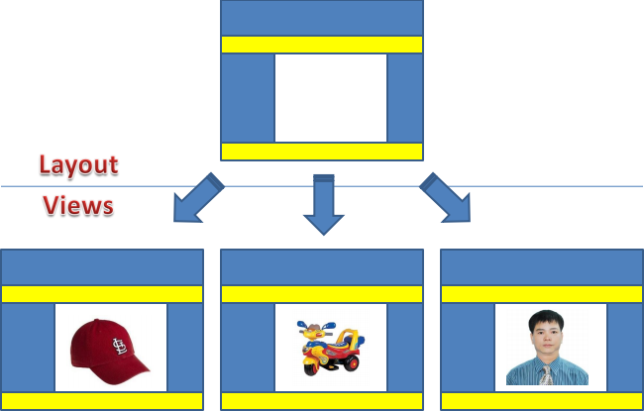
1. LAYOUT

Slide 4
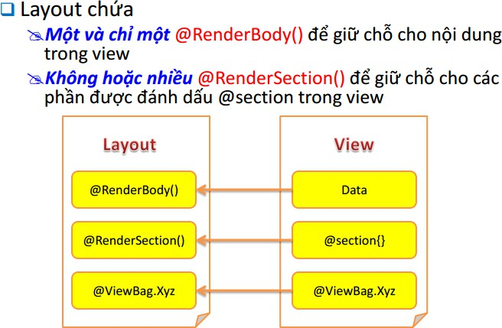
1. LAYOUT

Slide 5
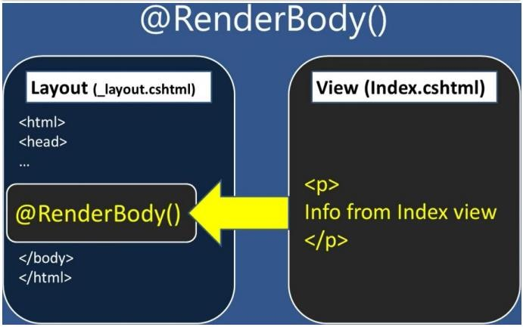
1. LAYOUT

Slide 6
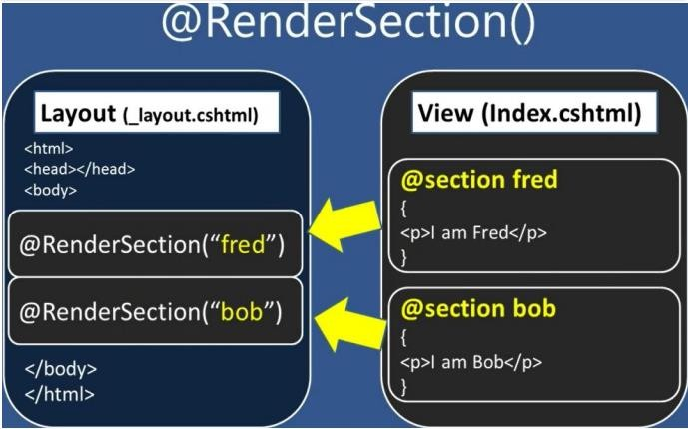
1. LAYOUT

Slide 7
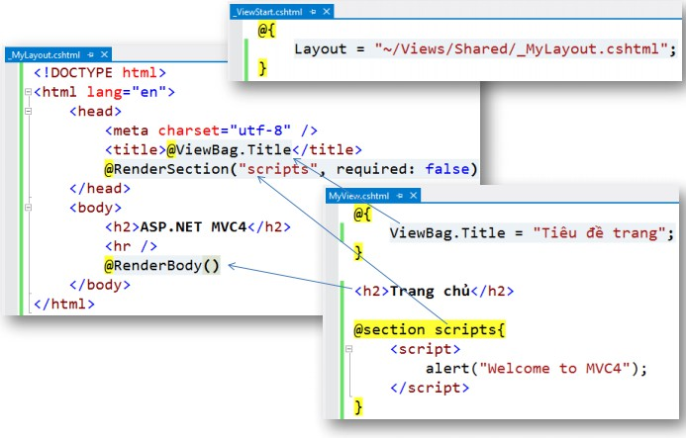
1. LAYOUT
Áp dụng layout

Slide 8
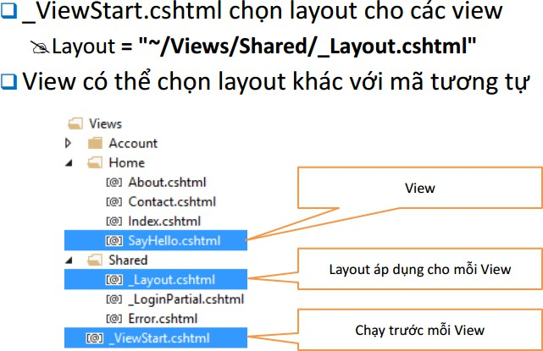
1. LAYOUT
Các thành phần

Slide 9
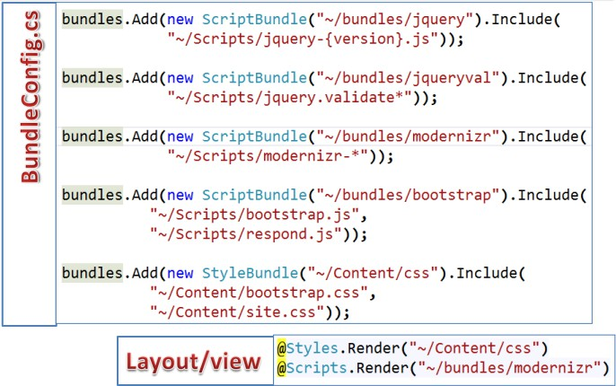
2. GÓI TÀI NGUYÊN

Slide 10
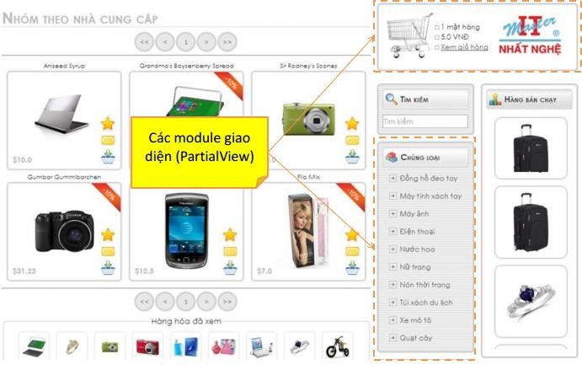
3. PARTIAL VIEW

Slide 11
3. PARTIAL VIEW
Partial Helper
@Html.Action()
  Nhúng một Action
  Action này phải trả về PartialView để loại bỏ Layout
  Action này có thể đánh dấu *ChildActionOnly+ để không cho truy xuất trực tiếp
Sử dụng @Html.Partial()
  Nhúng một View không bao gồm layout

Slide 12
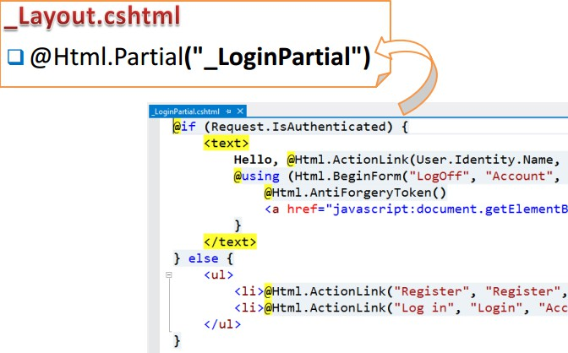
3. PARTIAL VIEW
Sử dụng @Html.Partial()

Slide 13
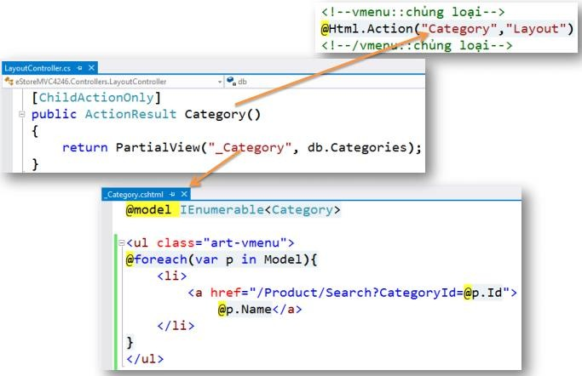
3. PARTIAL VIEW
Sử dụng @Html.Action()

Slide 14
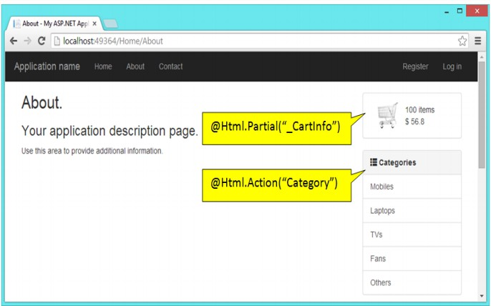
3. PARTIAL VIEW
Minh họa:

Slide 15
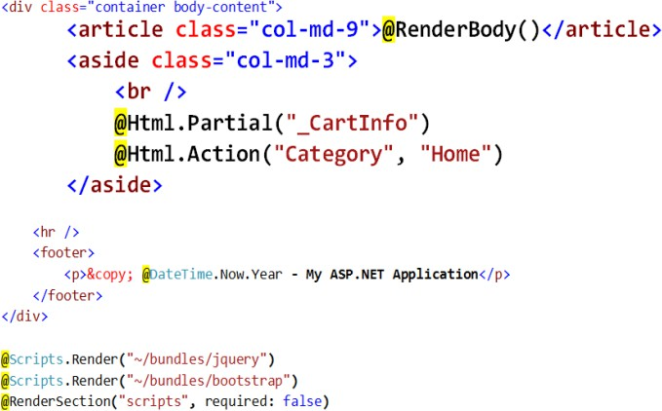
3. PARTIAL VIEW
Minh họa:

Slide 16
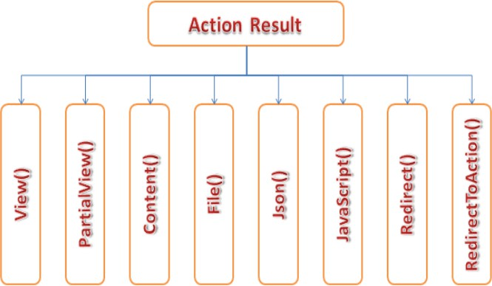
4. ACTION RESULTS
Notes:
ActionResult là lớp cơ sở (base class) cho tất cả các loại kết quả mà một Action trong Controller có thể trả về, các kết quả cụ thể như ViewResult, PartialViewResult, JsonResult, ContentResult, FileResult, RedirectResult… đều kế thừa từ ActionResult.

Slide 17
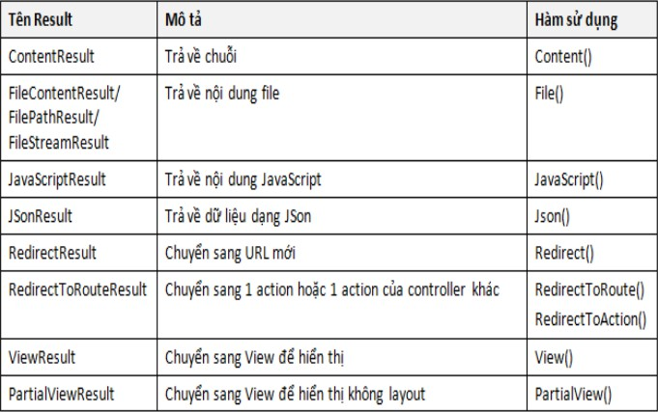
4. ACTION RESULTS

Slide 18
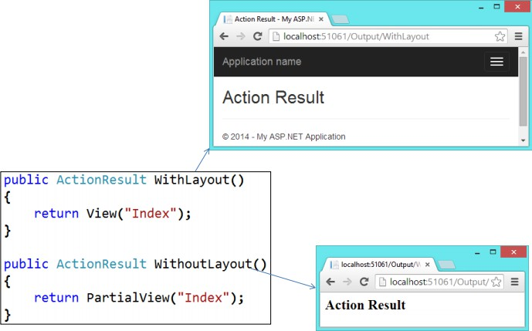
4. ACTION RESULTS
4.1.View() và PartialView()
Notes:
public ActionResult Index()
{
return View(); // Mặc định tìm View "Index.cshtml"
}
public ActionResult About()
{
return View("AboutPage"); // Trả về View "AboutPage.cshtml"
}

Slide 19
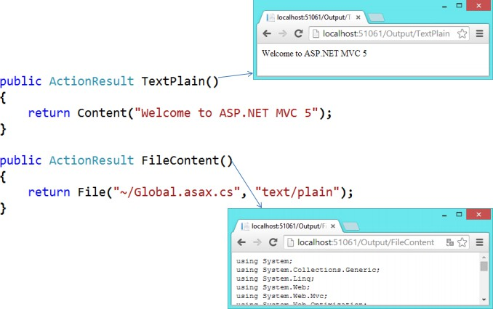
4. ACTION RESULTS
4.2. Content() & File ()

Slide 20
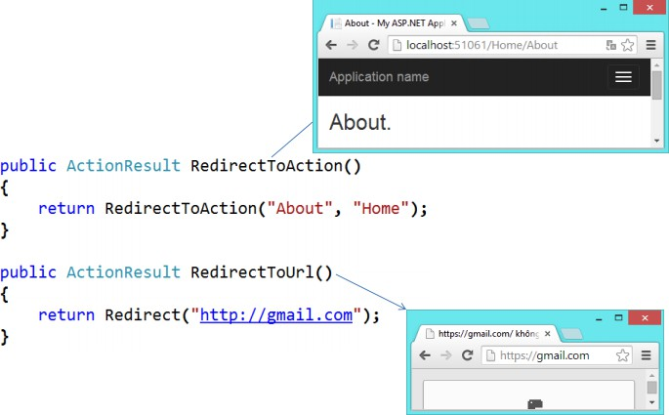
4. ACTION RESULTS
4.3. RedirectToAction() VÀ Redirect()

Slide 21
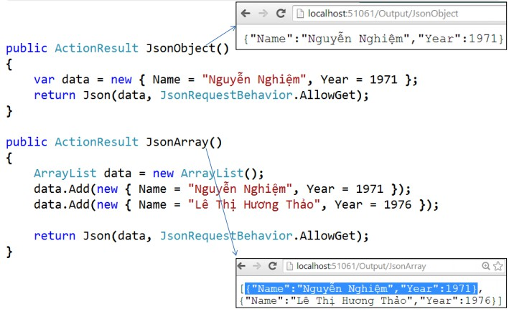
4. ACTION RESULTS
4.4. JSON()

Slide 22
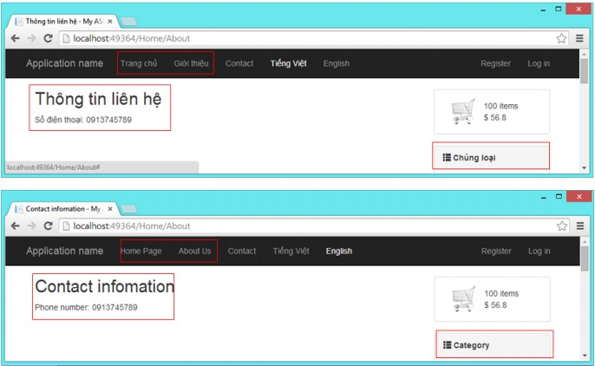
5. ĐA NGÔN NGỮ

Slide 23
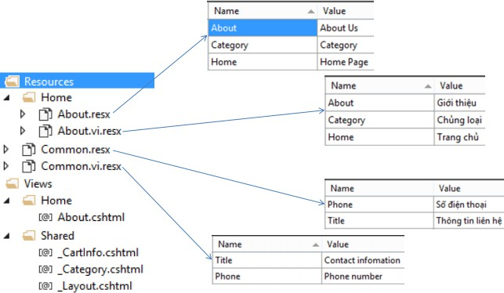
5. ĐA NGÔN NGỮ
Tổ chức tài nguyên:

Slide 24
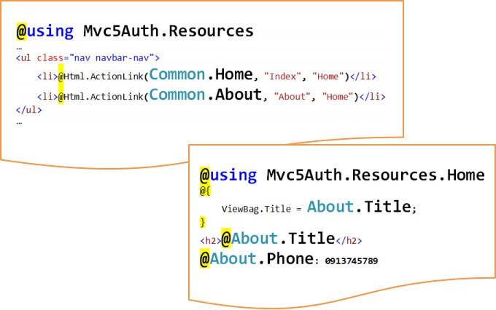
5. ĐA NGÔN NGỮ
Sử dụng tài nguyên:

Slide 25
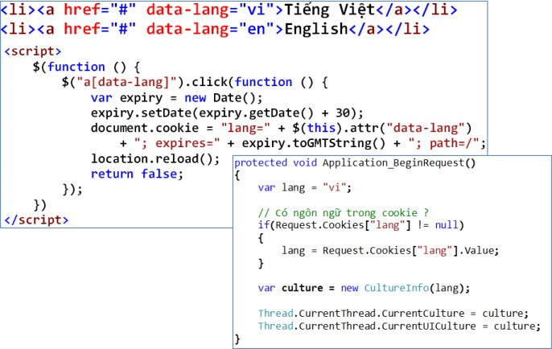
5. ĐA NGÔN NGỮ
Chọn ngôn ngữ:

Slide 26
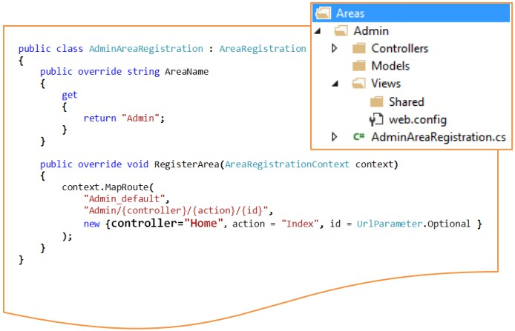
6. PHÂN VÙNG

Slide 27
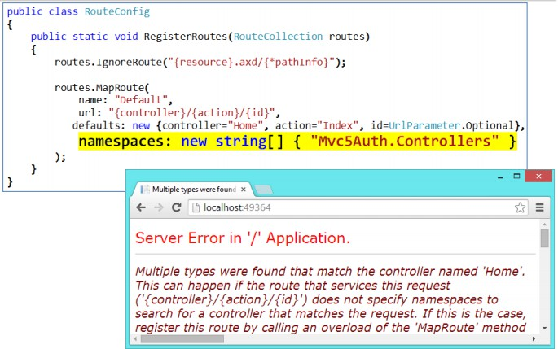
6. PHÂN VÙNG
Giải quyết xung đột Controller

Slide 28
THỰC HÀNH
Xây dựng Layout
Phân vùng

Slide 29
THẢO LUẬN
VÀ THỰC HÀNH

